Slide 1
Моделирование пространственных эволюционных игр
Студент МСУ161
Колотев С.
Научный руководитель
Щур Л.Н.

Slide 2
Дилемма узника
Квадратная решетка с периодическими граничными условиями
2 стратегии – C и D
Случайное начальное заполнение
90% кооператоров
8 соседей + игра сам с собой
200 раундов
Матрица дохода
R=1, P=0, S=0
Новое состояние – состояние соседней клетки с максимальным доходом

Slide 3
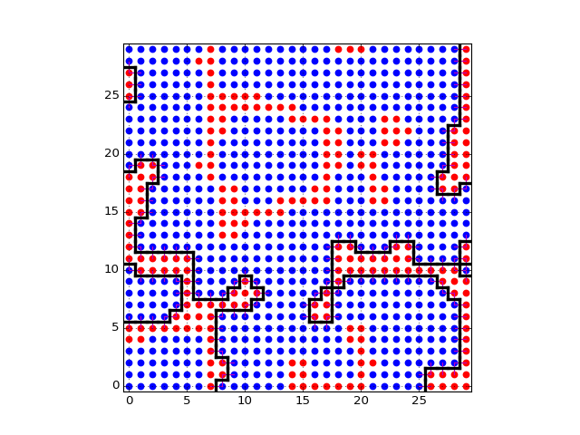
Периметр протекающего кластера

Slide 4
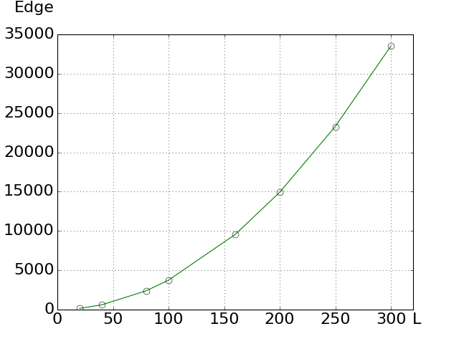
Слева от точки

Slide 5
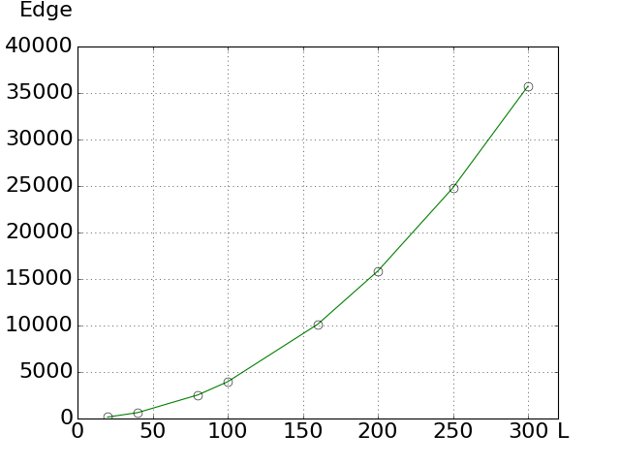
Вблизи точки

Slide 6
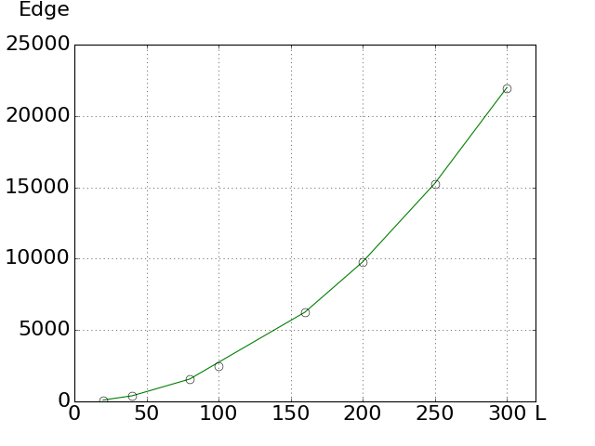
Справа от точки

